Slide 1
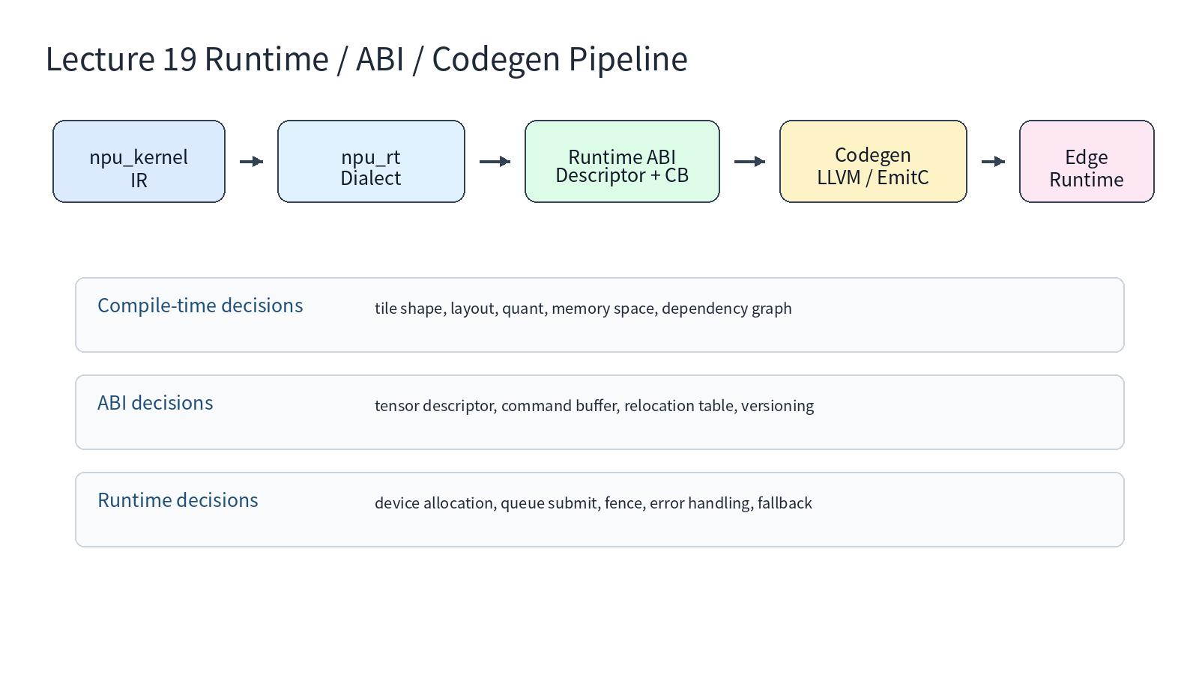
Lecture 19 - Runtime / ABI / Codegen
주제: command buffer와 tensor descriptor ABI
목표: compiler backend와 edge runtime의 계약을 명확히 정의
산출물: NPU runtime ABI draft + command buffer schema + lowering test
MLIR NPU Compiler | Lecture 19 | 1

Slide 2
오늘의 위치
17강: fusion/layout로 graph-level contract 확정
18강: custom NPU dialect로 kernel/DMA/barrier 표현
19강: runtime이 실행할 artifact와 ABI로 고정
20강: capstone design spec로 통합
핵심 질문
• 무엇이 ABI인가?
• 누가 결정하는가?
• runtime이 재해석하는가?
• 어떻게 테스트하는가?
MLIR NPU Compiler | Lecture 19 | 2

Slide 3
Learning Objectives
Compiler/runtime responsibility boundary 설명
Tensor descriptor와 command buffer field 설계
npu_rt pseudo dialect와 runtime C ABI 연결
LLVM IR / EmitC / binary artifact codegen 선택지 비교
FileCheck와 ABI manifest 기반 regression test 설계
핵심 질문
• 무엇이 ABI인가?
• 누가 결정하는가?
• runtime이 재해석하는가?
• 어떻게 테스트하는가?
MLIR NPU Compiler | Lecture 19 | 3

Slide 4
Compiler vs Runtime Responsibilities
Compiler: shape/layout/tile/fusion/quant/legal op 결정
Compiler: command dependency graph와 descriptor metadata 생성
Runtime: device allocation, queue submit, fence, error handling
Runtime: capability query, fallback, tracing, profiling
핵심 질문
• 무엇이 ABI인가?
• 누가 결정하는가?
• runtime이 재해석하는가?
• 어떻게 테스트하는가?
MLIR NPU Compiler | Lecture 19 | 4

Slide 5
Final Lowering Boundary
npu_kernel.matmul/dma/barrier는 아직 compiler-side semantic IR
npu_rt.*는 runtime-visible ABI를 만드는 마지막 dialect
이 boundary 이후에는 versioning, alignment, endianness, binary compatibility가 중요
잘못 설계하면 compiler pass 하나가 runtime ABI를 깨뜨림
핵심 질문
• 무엇이 ABI인가?
• 누가 결정하는가?
• runtime이 재해석하는가?
• 어떻게 테스트하는가?
MLIR NPU Compiler | Lecture 19 | 5

Slide 6
Runtime ABI = Contract
Function signature, tensor descriptor, command packet, error code를 포함
Host CPU, firmware, driver, compiler가 공유하는 안정된 문서
IR 내부 최적화 정보와 runtime-visible 정보를 분리
ABI version과 target capability를 항상 명시
핵심 질문
• 무엇이 ABI인가?
• 누가 결정하는가?
• runtime이 재해석하는가?
• 어떻게 테스트하는가?
MLIR NPU Compiler | Lecture 19 | 6

Slide 7
ABI Design Rules
Fixed-width integer type 사용: uint32_t/uint64_t
모든 struct는 alignment와 padding을 명시
reserved field를 남겨 forward compatibility 확보
pointer 대신 device address/handle/descriptor index 사용
debug tag와 checksum은 optional but useful
핵심 질문
• 무엇이 ABI인가?
• 누가 결정하는가?
• runtime이 재해석하는가?
• 어떻게 테스트하는가?
MLIR NPU Compiler | Lecture 19 | 7

Slide 8
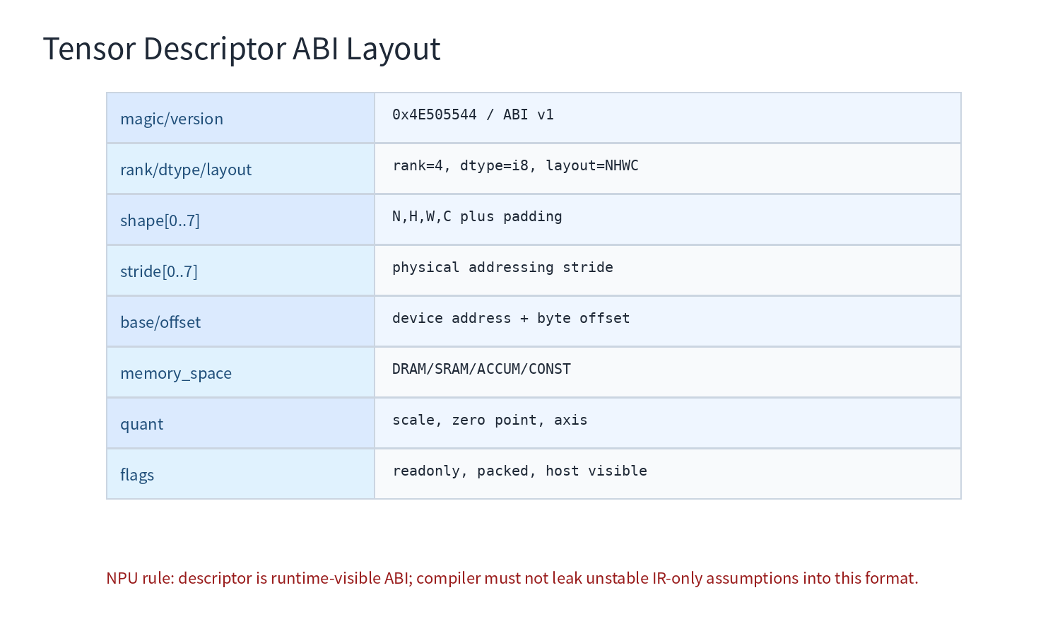
Tensor Descriptor Overview
Tensor data를 runtime이 이해하는 최소 metadata
base address + offset + shape + stride + dtype + layout
quantization scale/zero point/axis, memory space, flags 포함 가능
compiler와 runtime이 같은 descriptor schema를 공유해야 함
MLIR NPU Compiler | Lecture 19 | 8

Slide 9
Tensor Descriptor Fields
magic/version: descriptor type 확인
rank/shape/stride: physical addressing
dtype/layout/memory_space: hardware interpretation
quant: per-tensor/per-channel metadata
flags: readonly, packed, host-visible, constant weight
NPU 관점
• address generation
• layout/stride check
• quant metadata
• runtime ABI field
MLIR NPU Compiler | Lecture 19 | 9

Slide 10
Layout and Stride Contract
Logical shape와 physical stride를 분리
NHWC/NCHW 같은 label만으로는 DMA address generation이 부족
stride는 byte 또는 element 단위 중 하나로 고정
packed INT4/INT2는 element stride와 byte packing rule을 별도 표기
NPU 관점
• address generation
• layout/stride check
• quant metadata
• runtime ABI field
MLIR NPU Compiler | Lecture 19 | 10

Slide 11
Memory Space Contract
DRAM: external tensor/weight/activation buffer
SRAM: tile staging buffer, runtime이 보통 직접 노출하지 않음
ACCUM: compute array accumulator, command-local object일 수 있음
CONST: immutable weight/lookup table memory
핵심 질문
• 무엇이 ABI인가?
• 누가 결정하는가?
• runtime이 재해석하는가?
• 어떻게 테스트하는가?
MLIR NPU Compiler | Lecture 19 | 11

Slide 12
Quant Metadata Contract
scale, zero_point, quant_axis, storage_type, expressed_type
per-channel이면 scale pointer 또는 descriptor table index 필요
requant multiplier/shift는 command field로 둘지 descriptor field로 둘지 결정
runtime이 numeric policy를 재해석하지 않도록 compiler가 명시
NPU 관점
• address generation
• layout/stride check
• quant metadata
• runtime ABI field
MLIR NPU Compiler | Lecture 19 | 12

Slide 13
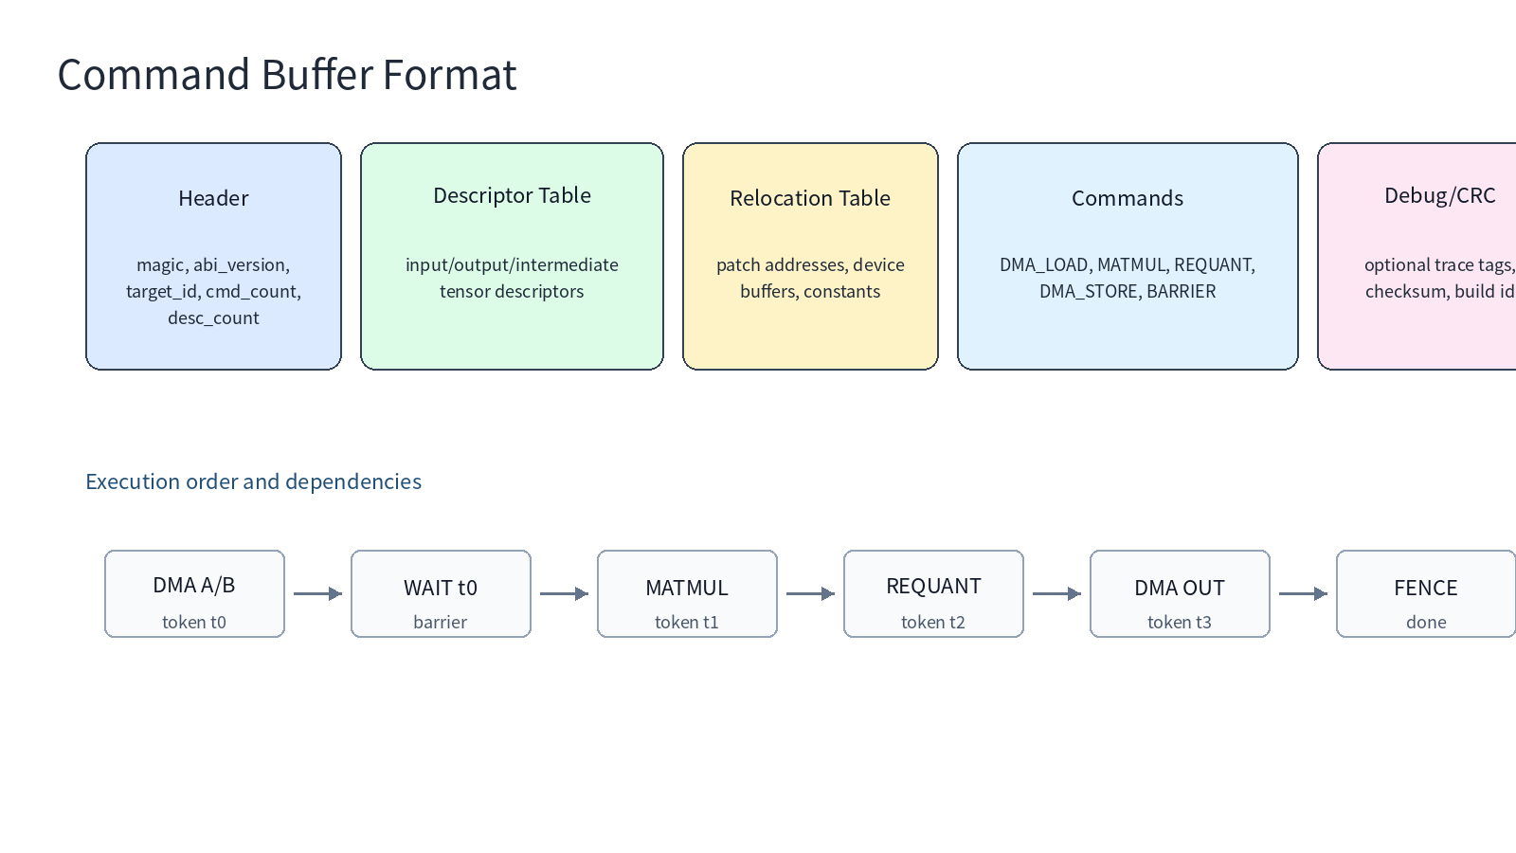
Command Buffer Overview
NPU가 실행할 command packet sequence
Header + descriptor table + relocation table + commands + optional debug block
offline compiled artifact 또는 runtime-generated artifact로 사용
queue submit API가 command buffer handle을 받음
MLIR NPU Compiler | Lecture 19 | 13

Slide 14
Command Buffer Header
magic, abi_version, target_id
command_count, descriptor_count, relocation_count
byte_size, alignment, checksum
feature flags: profiling, debug, priority, secure mode
Packet 관점
• descriptor index
• token dependency
• alignment
• debug trace
MLIR NPU Compiler | Lecture 19 | 14

Slide 15
Command Types
DMA_LOAD / DMA_STORE: memory movement
MATMUL / CONV / ELEMENTWISE: compute packet
REQUANT / EPILOGUE: numeric post-processing
BARRIER / WAIT / SIGNAL: dependency and synchronization
NOP / TRACE: debug and alignment padding
Packet 관점
• descriptor index
• token dependency
• alignment
• debug trace
MLIR NPU Compiler | Lecture 19 | 15

Slide 16
Dependency / Token Model
Sequential command stream만으로는 overlap 표현이 어렵다
Token 또는 fence field로 DMA/compute dependency를 명시
runtime scheduler는 token graph를 보고 overlap 가능
검증기는 dead token, unsatisfied dependency, cycle을 찾아야 함
핵심 질문
• 무엇이 ABI인가?
• 누가 결정하는가?
• runtime이 재해석하는가?
• 어떻게 테스트하는가?
MLIR NPU Compiler | Lecture 19 | 16

Slide 17
DMA Command Packet
src descriptor index, dst descriptor index
src/dst offset, byte count, stride/pitch
direction: host<->device, DRAM<->SRAM, SRAM<->SRAM
completion token과 barrier dependency
Packet 관점
• descriptor index
• token dependency
• alignment
• debug trace
MLIR NPU Compiler | Lecture 19 | 17

Slide 18
Compute Command Packet
op kind: matmul/conv/attention/custom
operand descriptor indices
tile shape, layout, accumulator type
epilogue flags: bias, relu, gelu, requant
microcode/kernel id 또는 hardware opcode
Packet 관점
• descriptor index
• token dependency
• alignment
• debug trace
MLIR NPU Compiler | Lecture 19 | 18

Slide 19
Barrier and Fence Packet
barrier는 command graph 내부 dependency
fence는 host/runtime visibility boundary
firmware queue와 host queue가 다른 경우 fence granularity가 중요
timeout/error code/profiling timestamp와 연결
Packet 관점
• descriptor index
• token dependency
• alignment
• debug trace
MLIR NPU Compiler | Lecture 19 | 19

Slide 20
Descriptor Table and Relocation
Descriptor table: command에서 index로 참조
Relocation table: device allocation 이후 patch할 address 위치
Weight constant는 artifact에 포함하거나 external handle로 참조
AOT artifact는 relocation을 분리해야 재사용 가능
NPU 관점
• address generation
• layout/stride check
• quant metadata
• runtime ABI field
MLIR NPU Compiler | Lecture 19 | 20

Slide 21
Compilation Artifact Contents
model.json or manifest.yaml
command_buffer.bin
tensor_descriptors.bin
constants.bin
debug_symbols.json / profiling map
ABI version, compiler build id, target feature list
핵심 질문
• 무엇이 ABI인가?
• 누가 결정하는가?
• runtime이 재해석하는가?
• 어떻게 테스트하는가?
MLIR NPU Compiler | Lecture 19 | 21

Slide 22
Runtime API Surface
npuInit / npuCreateContext / npuDestroyContext
npuLoadModule / npuGetTensorDesc / npuBindTensor
npuSubmit / npuWait / npuGetStatus
npuQueryCapability / npuGetProfilingTrace
핵심 질문
• 무엇이 ABI인가?
• 누가 결정하는가?
• runtime이 재해석하는가?
• 어떻게 테스트하는가?
MLIR NPU Compiler | Lecture 19 | 22

Slide 23
C ABI Header Principle
extern "C" API로 C++ ABI 문제를 피함
opaque handle: NpuContext, NpuModule, NpuQueue
caller-owned vs runtime-owned memory ownership 명시
return value는 status enum + optional diagnostic string
핵심 질문
• 무엇이 ABI인가?
• 누가 결정하는가?
• runtime이 재해석하는가?
• 어떻게 테스트하는가?
MLIR NPU Compiler | Lecture 19 | 23

Slide 24
npu_rt Pseudo Dialect
npu_rt.module: target/ABI artifact scope
npu_rt.tensor_desc: runtime-visible tensor metadata
npu_rt.command_buffer: command sequence region
npu_rt.call_runtime: runtime API call boundary
npu_rt.emit_artifact: binary/manifest emission point
핵심 질문
• 무엇이 ABI인가?
• 누가 결정하는가?
• runtime이 재해석하는가?
• 어떻게 테스트하는가?
MLIR NPU Compiler | Lecture 19 | 24

Slide 25
Lowering npu_rt to Runtime Calls
npu_rt.tensor_desc -> constant struct or descriptor table entry
npu_rt.command_buffer -> binary blob or C initializer
npu_rt.submit -> npuSubmit(ctx, queue, cb, bindings)
npu_rt.wait -> npuWait(fence, timeout_ns)
errors become status code and diagnostics
핵심 질문
• 무엇이 ABI인가?
• 누가 결정하는가?
• runtime이 재해석하는가?
• 어떻게 테스트하는가?
MLIR NPU Compiler | Lecture 19 | 25

Slide 26
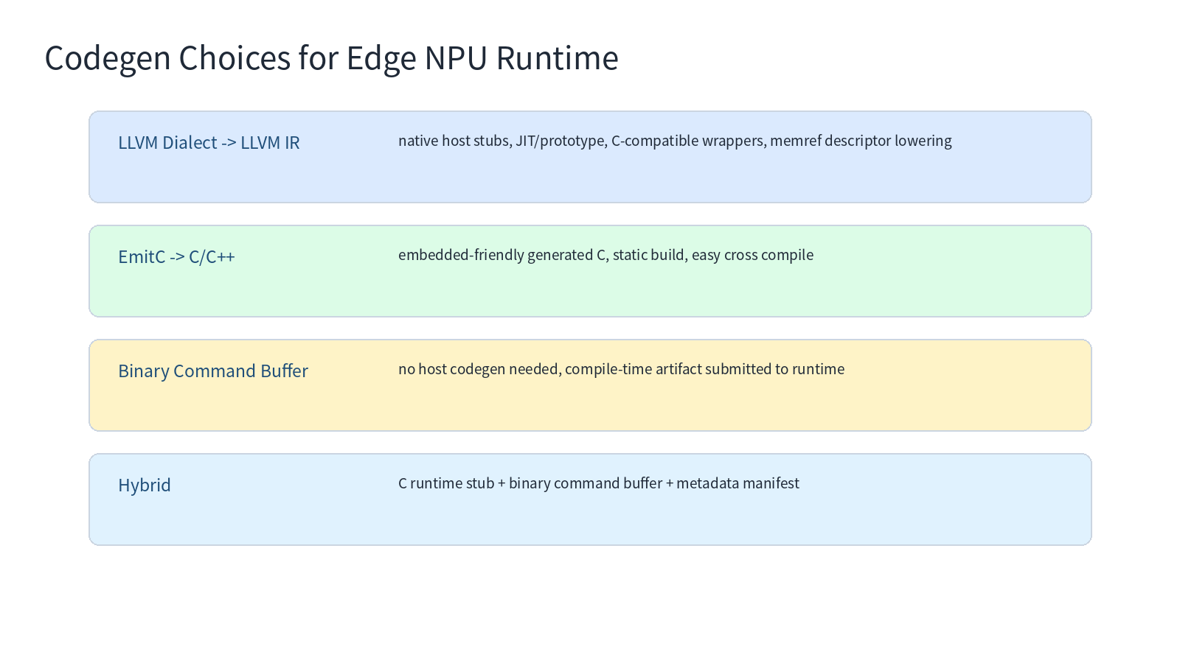
Codegen Choices
LLVM dialect -> LLVM IR: host stub/JIT/prototype에 좋음
EmitC -> C/C++: embedded static build에 적합
Binary command buffer: runtime submit path가 단순
Hybrid: C stub + binary command buffer + manifest가 가장 실용적
MLIR NPU Compiler | Lecture 19 | 26

Slide 27
MLIR to LLVM Flow
1) MLIR dialect를 LLVM dialect로 progressive conversion
2) llvm.func/llvm.mlir.global 등 translatable op로 정리
3) mlir-translate로 LLVM IR 생성
4) clang/llc/linker로 host runtime stub 빌드
Codegen 관점
• LLVM host stub
• EmitC static C
• binary artifact
• hybrid deployment
MLIR NPU Compiler | Lecture 19 | 27

Slide 28
EmitC Flow
npu_rt call을 emitc.call_opaque로 낮춤
descriptor와 command buffer를 C array initializer로 표현
mlir-translate -mlir-to-cpp로 C/C++ 출력
embedded cross compile과 runtime integration이 쉬움
Codegen 관점
• LLVM host stub
• EmitC static C
• binary artifact
• hybrid deployment
MLIR NPU Compiler | Lecture 19 | 28

Slide 29
Embedded / Edge Constraints
No JIT, limited dynamic allocation, deterministic latency
artifact size와 alignment 중요
firmware/runtime update와 compiler version mismatch 대비
secure boot / signed model artifact / CRC 검증 고려
핵심 질문
• 무엇이 ABI인가?
• 누가 결정하는가?
• runtime이 재해석하는가?
• 어떻게 테스트하는가?
MLIR NPU Compiler | Lecture 19 | 29

Slide 30
Error Handling and Versioning
ABI mismatch, unsupported feature, descriptor invalid, command invalid
runtime status code와 compiler diagnostic을 분리
major.minor ABI version 사용
reserved bits와 extension blocks로 forward compatibility 확보
핵심 질문
• 무엇이 ABI인가?
• 누가 결정하는가?
• runtime이 재해석하는가?
• 어떻게 테스트하는가?
MLIR NPU Compiler | Lecture 19 | 30

Slide 31
Capability Query and Fallback
runtime이 target feature를 제공: tile sizes, dtype, memory, firmware version
compiler는 target profile과 runtime capability를 matching
unsupported op는 CPU/GPU fallback 또는 compile failure
fallback boundary는 tensor descriptor ABI와 일치해야 함
핵심 질문
• 무엇이 ABI인가?
• 누가 결정하는가?
• runtime이 재해석하는가?
• 어떻게 테스트하는가?
MLIR NPU Compiler | Lecture 19 | 31

Slide 32
Testing ABI with FileCheck
npu_rt op가 descriptor/command field를 정확히 생성하는지 검사
negative test: unsupported dtype/layout/unaligned descriptor
binary blob은 manifest JSON/YAML로 deterministic하게 검증
golden runtime simulator로 command sequence sanity check
핵심 질문
• 무엇이 ABI인가?
• 누가 결정하는가?
• runtime이 재해석하는가?
• 어떻게 테스트하는가?
MLIR NPU Compiler | Lecture 19 | 32

Slide 33
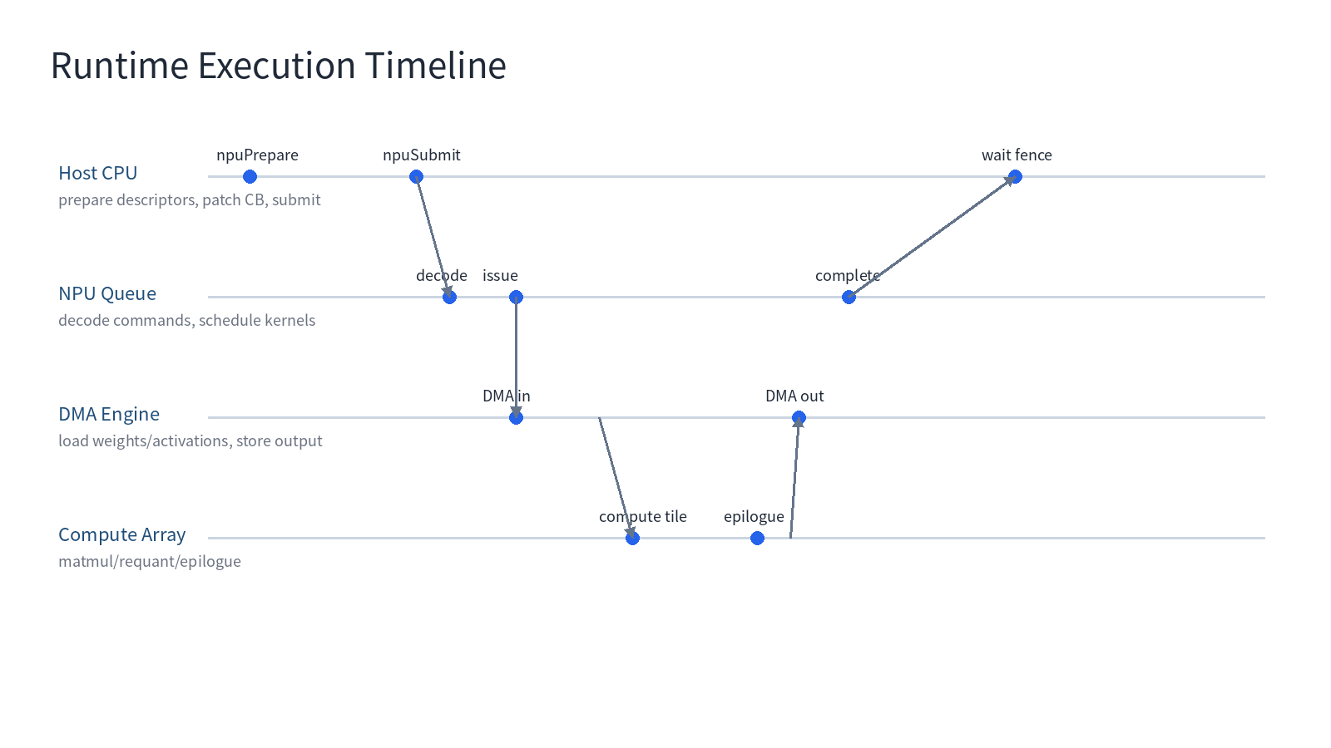
Debugging Runtime/Codegen
descriptor dump: shape/stride/memory space/quant 확인
command trace: issue time, done time, token dependency
firmware log와 compiler debug symbol map 연결
minimum reproducible command buffer를 저장
MLIR NPU Compiler | Lecture 19 | 33

Slide 34
Case Study: MatMul Tile CB
Input A/B descriptor + output descriptor + temporary SRAM descriptors
DMA_LOAD A/B -> WAIT -> MATMUL -> REQUANT -> DMA_STORE -> FENCE
tile M/N/K와 accumulator type이 compute command에 들어감
descriptor index와 token id가 command packet의 핵심
핵심 질문
• 무엇이 ABI인가?
• 누가 결정하는가?
• runtime이 재해석하는가?
• 어떻게 테스트하는가?
MLIR NPU Compiler | Lecture 19 | 34

Slide 35
Exercise A - Tensor Descriptor
MatMul input/output descriptor field를 직접 채우기
shape, stride, dtype, layout, memory_space, quant field 결정
descriptor alignment와 byte_size 계산
runtime-visible field와 compiler-only field 분리
NPU 관점
• address generation
• layout/stride check
• quant metadata
• runtime ABI field
MLIR NPU Compiler | Lecture 19 | 35

Slide 36
Exercise B - Command Buffer
DMA A/B, MATMUL, REQUANT, DMA OUT, FENCE command packet 작성
각 command의 dependency token 표시
descriptor index와 relocation entry 연결
minimum validation checklist 작성
Packet 관점
• descriptor index
• token dependency
• alignment
• debug trace
MLIR NPU Compiler | Lecture 19 | 36

Slide 37
Exercise C - Lowering Path
npu_rt.command_buffer를 LLVM/EmitC/binary 중 하나로 lowering
C API wrapper signature 정의
FileCheck positive/negative test 작성
fallback policy와 capability query를 manifest에 반영
핵심 질문
• 무엇이 ABI인가?
• 누가 결정하는가?
• runtime이 재해석하는가?
• 어떻게 테스트하는가?
MLIR NPU Compiler | Lecture 19 | 37

Slide 38
Takeaways
Runtime ABI는 마지막 IR보다 더 오래 살아남는 계약
Tensor descriptor와 command buffer는 NPU product 품질을 좌우
MLIR codegen은 LLVM IR, EmitC, binary artifact 등 여러 선택지가 가능
19강 산출물이 20강 capstone의 runtime/codegen 섹션이 됨
핵심 질문
• 무엇이 ABI인가?
• 누가 결정하는가?
• runtime이 재해석하는가?
• 어떻게 테스트하는가?
MLIR NPU Compiler | Lecture 19 | 38

Slide 39
References
MLIR LLVM IR Target: two-stage lowering to LLVM dialect then LLVM IR
MLIR LLVM Dialect: MLIR mapping of LLVM IR operations/types
MLIR EmitC Dialect: MLIR-to-C/C++ generation path
MLIR C API: C-level interop and opaque handle design
핵심 질문
• 무엇이 ABI인가?
• 누가 결정하는가?
• runtime이 재해석하는가?
• 어떻게 테스트하는가?
MLIR NPU Compiler | Lecture 19 | 39

